Slide 1
5章 直流调速系统的数字控制
数字系统介绍
采样频率的选择
转速检测的数字化
数字PI调节器
数字控制的PWM可逆直流调速系统

Slide 2
第5章 直流调速系统的数字控制
模拟控制系统存在的重大缺陷
数字控制的可行性
数字控制的附加功能

Slide 3
第5章 直流调速系统的数字控制
模拟直流调速系统控制精度依赖转速给定和测速反馈精度。
以微处理器为核心的数字控制系统硬件电路的标准化程度高，制作成本低，且不受器件温度漂移的影响；
控制软件能够进行逻辑判断和复杂运算，可以实现不同于一般线性调节的最优化、自适应、非线性、智能化等控制规律，而且更改起来灵活方便。

Slide 4
电流给定在一个转速控制周期内是保持不变的，控制电压在一个电流控制周期内也是不变的。
图5-1数字控制的双闭环直流调速系统原理图

Slide 5
数字控制调速系统的几个主要问题
采样频率的选择
转速检测的数字化
PI调节器的数字化
数字控制系统的调节器参数设计

Slide 6
5.1 采样频率的选择
在电动机调速系统中，控制对象是电动机的转速和电流，是快速变化的物理量，必须具有较高的采样频率。
不能直接用香农（Shannon）采样定理确定调速系统的采样频率。
对于电流环来说，电流的采样要与PWM控制保持同步，以便重构的信号恰好是采样信号的平均值。
转速环的采样频率可以按照采样频率的典型取法来确定，即根据闭环系统的带宽来确定，令采样角频率 。

Slide 7
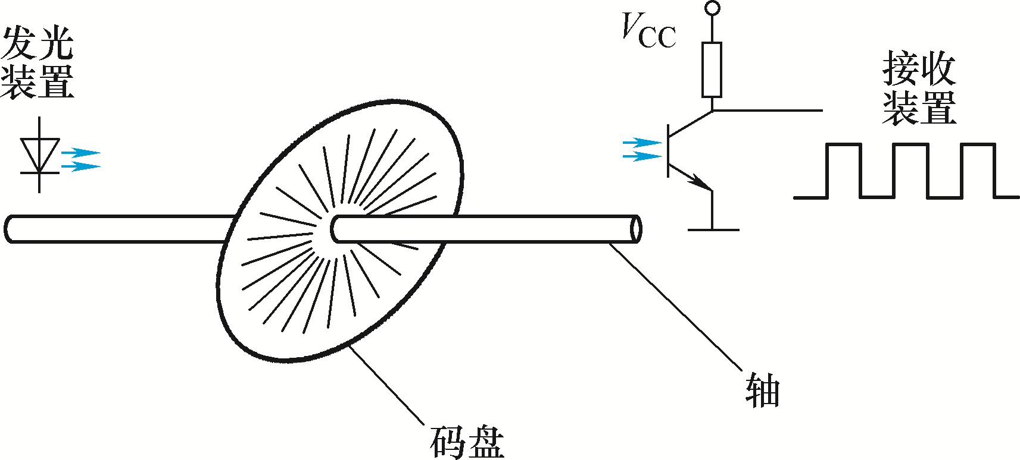
5.2 转速检测的数字化
图5-2 增量式旋转编码器示意图

Slide 8
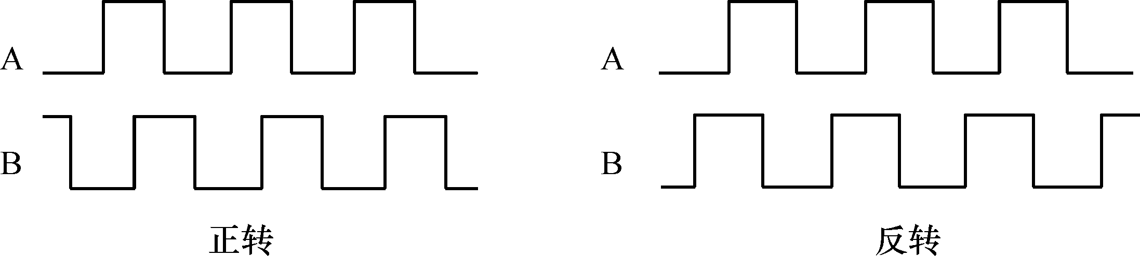
图5-3 区分旋转方向的A、B两组脉冲序列
增加一对发光与接收装置，使两对发光与接收装置错开光栅节距的1/4。
正转时A相超前B相；反转时B相超前A相。
采用简单的鉴相电路可以分辨出转向。

Slide 9
5.2.1 常用测速元件-旋转编码器
光电式旋转编码器是检测转速或转角的元件，旋转编码器与电动机相连，当电动机转动时，带动编码器旋转，产生转速或转角信号。
旋转编码器可分为绝对式和增量式两种。
绝对式编码器常用于检测转角。
增量式编码器在码盘上均匀地刻制一定数量的光栅，在接收装置的输出端便得到频率与转速成正比的方波脉冲序列，从而可以计算转速。

Slide 10
5.2.2 数字测速方法的性能指标
（1）分辨率
用改变一个计数值所对应的转速变化量来表示分辨率，用符号Q表示。
当被测转速由n₁变为n₂时，引起记数值增量为1，则该测速方法的分辨率是
（5-1）
分辨率Q越小，说明测速装置对转速变化的检测越敏感，从而测速的精度也越高。

Slide 11
5.2.2 数字测速方法的性能指标
（2）测速误差率
转速实际值和测量值之差与实际值之比定义为测速误差率，记作
（5-2）
测速误差率反映了测速方法的准确性，δ越小，准确度越高。

Slide 12
常用测速方法
M法
T法
M/T法

Slide 13
5.2.3 M法测速
记取一个采样周期内旋转编码器发出的脉冲个数来算出转速的方法称为M法测速，又称频率法测速。
(5-3)
式中: n⎯⎯转速，单位为r/min；
M₁⎯⎯时间T_{c}内的脉冲个数；
z⎯⎯旋转编码器每转输出的脉冲个数;
T_{c}⎯⎯采样周期，单位为s。

Slide 14
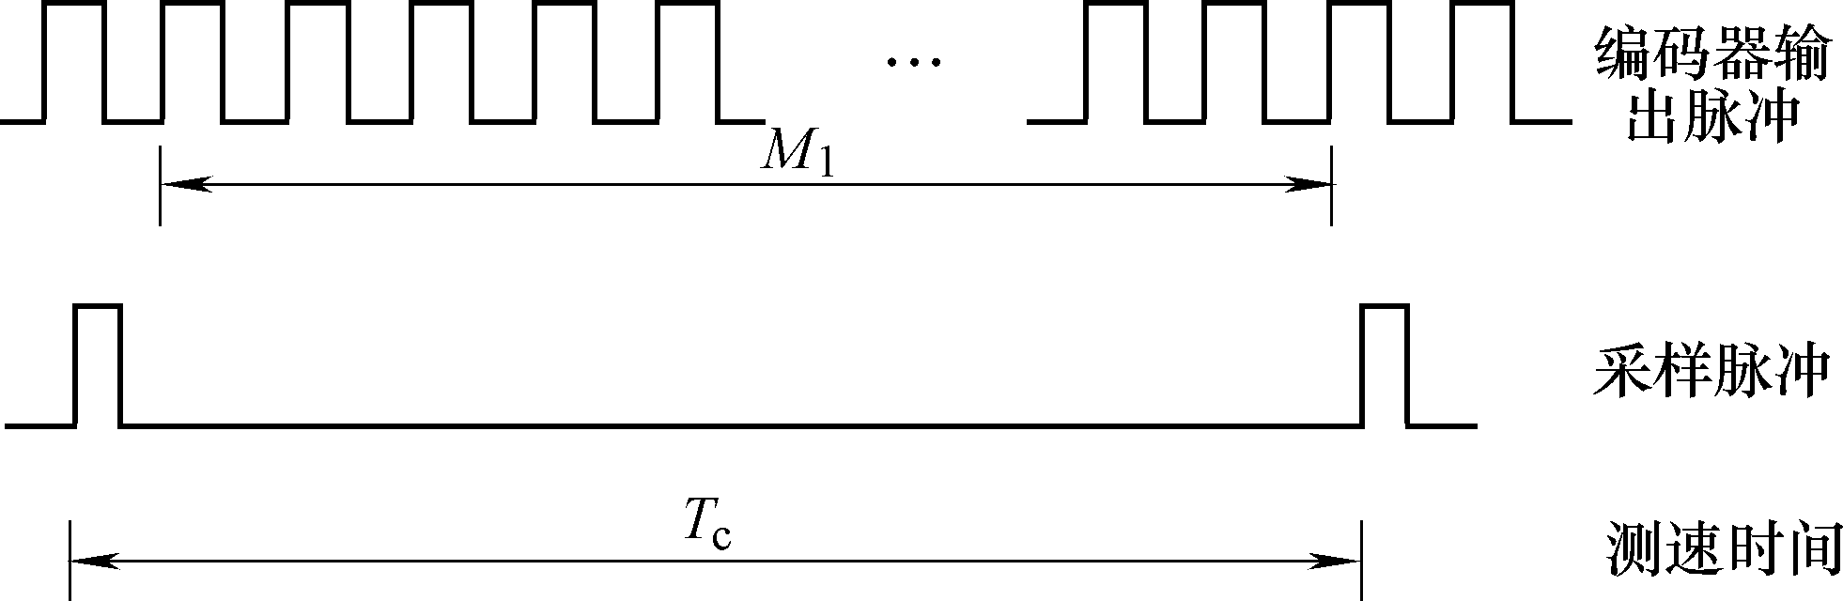
5.2.3 M法测速
图5-4 M法测速原理示意图
由系统的定时器按采样周期的时间定期地发出一个采样脉冲信号，
计数器记录下在两个采样脉冲信号之间的旋转编码器的脉冲个数。

Slide 15
5.2.3 M法测速
M法测速分辨率为
（5-4）
M法测速的分辨率与实际转速的大小无关。
M法的测速误差率的最大值为
（5-5）
δ_{max}与M₁成反比。转速愈低，M₁愈小，误差率愈大。

Slide 16
5.2.4 T法测速
T法测速是测出旋转编码器两个输出脉冲之间的间隔时间来计算转速，又被称为周期法测速。
与M法测速不同的是， T法测速所计的是计算机发出的高频时钟脉冲的个数，以旋转编码器输出的相邻两个脉冲的同样变化沿作为计数器的起始点和终止点。

Slide 17
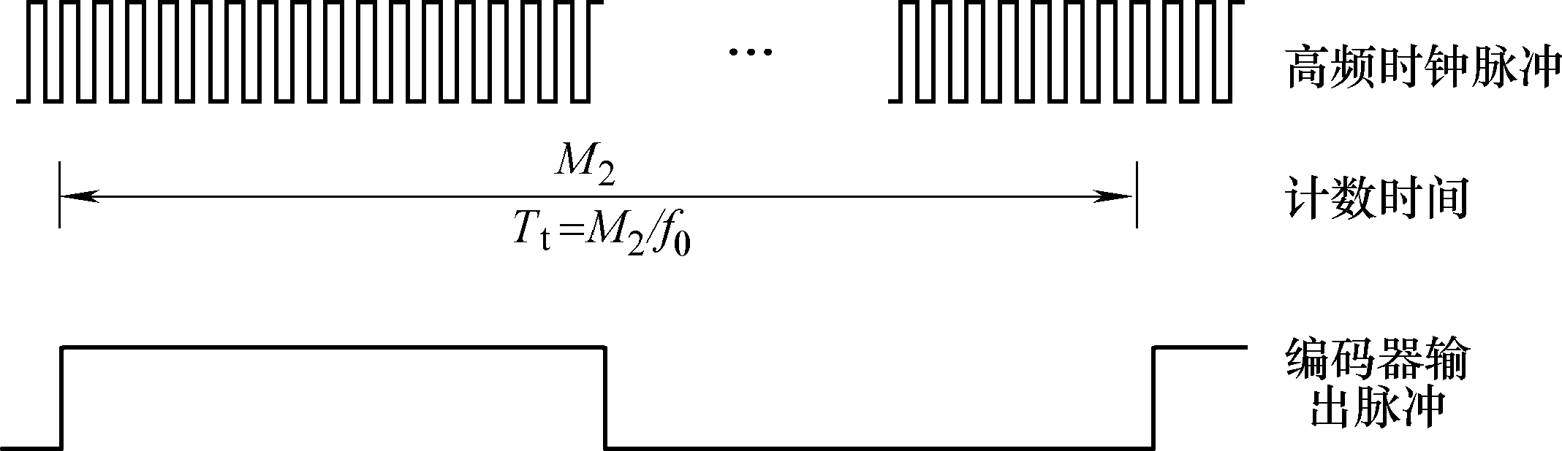
5.2.4 T法测速
图5-5 T法测速原理示意图
准确的测速时间是用所得的高频时钟脉冲个数M₂计算出来的，即 ，
电动机转速为
（5-6）

Slide 18
5.2.4 T法测速
T法测速的分辨率定义为时钟脉冲个数由M₂变成(M₂-1)时转速的变化量，
（5-7）
综合式（2-80）和式（2-81），可得
(5-8)
T法测速的分辨率与转速高低有关，转速越低，Q值越小，分辨能力越强。

Slide 19
5.2.4 T法测速
T法测速误差率的最大值为
（5-9）
低速时，编码器相邻脉冲间隔时间长，测得的高频时钟脉冲M₂个数多，误差率小，测速精度高。
T法测速更适用于低速段。

Slide 20
5.2.5 M/T法测速
在M法测速中，随着电动机的转速的降低，计数值减少，测速装置的分辨能力变差，测速误差增大。
T法测速正好相反，随着电动机转速的增加，计数值减小，测速装置的分辨能力越来越差。
综合这两种测速方法的特点，产生了M/T测速法，它无论在高速还是在低速时都具有较高的分辨能力和检测精度。

Slide 21
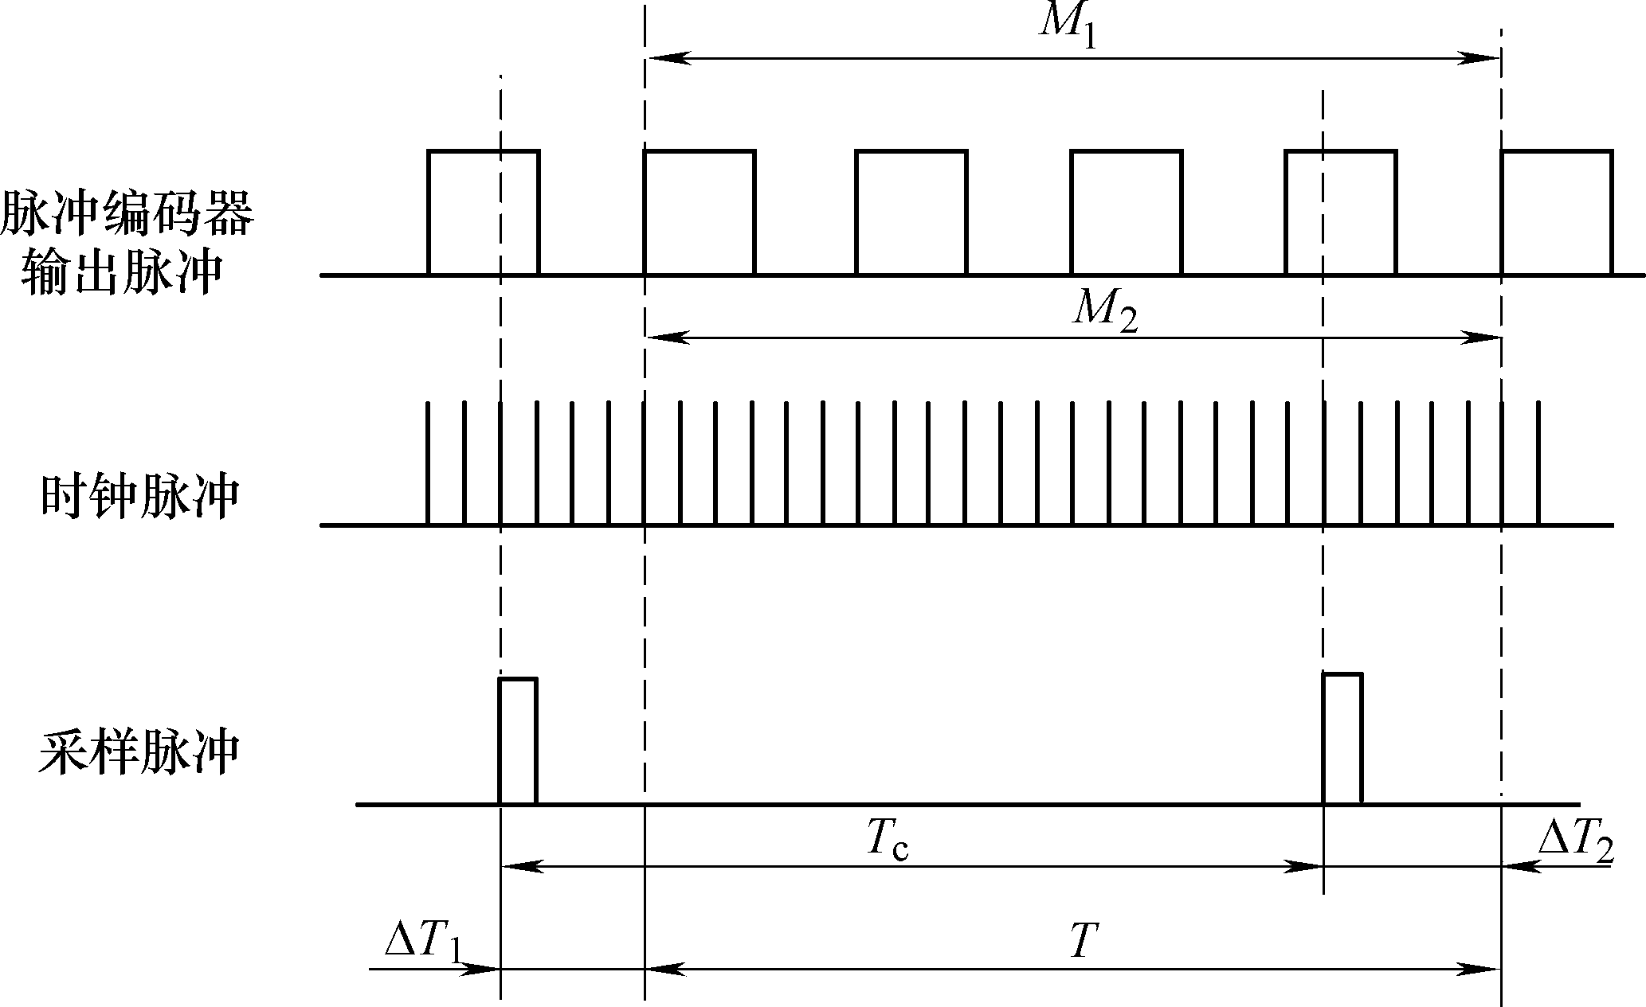
5.2.5 M/T法测速-原理
图5-6 M/T法测速原理示意图

Slide 22
5.2.5 M/T法测速
关键是和计数同步开始和关闭，实际的检测时间与旋转编码器的输出脉冲一致，能有效减小测速误差。
采样时钟T_{c} 由系统的定时器产生，其数值始终不变。
检测周期由采样脉冲T_{c}的边沿之后的第一个脉冲编码器的输出脉冲的边沿来决定，即T= T_{c} –ΔT₁+ ΔT₂ 。

Slide 23
5.2.5 M/T法测速
检测周期T内被测转轴的转角为θ
(5-10)
旋转编码器每转发出Z个脉冲，在检测周期T内旋转编码器发出的脉冲数是M₁，则
(5-11)
若时钟脉冲频率是f₀，在检测周期T内时钟脉冲计数值为M₂ ，则
(5-12)
综合式(5-10)、式(5-11)和式(5-12)便可求出被测的转速为：
(5-13)

Slide 24
5.2.5 M/T法测速-分辨率
在高速段，T_{c}>>ΔT₁，T_{c}>>ΔT₂，可看成T≈T_{c}：
(5-14)
M₂＝f₀T≈f₀T_{c}
(5-15)
在高速段，与M法测速的分辨率相同。
在低速段，M₁＝1，M₂随转速变化，分辨率与T法测速相同。
M/T法测速在高速和低速都有较强的分辨能力。

Slide 25
5.2.5 M/T法测速-误差率
在M/T法测速中，检测时间是以脉冲编码器的输出脉冲的边沿为基准，计数值M₂最多产生一个时钟脉冲的误差。
M₂的数值在中、高速时，基本上是一个常数 M₂＝Tf₀≈T_{c}f₀，其测速误差率为
在低速时， M₂＝ Tf₀ > T_{c}f₀ ，
M/T法测速具有较高的测量精度。

Slide 26
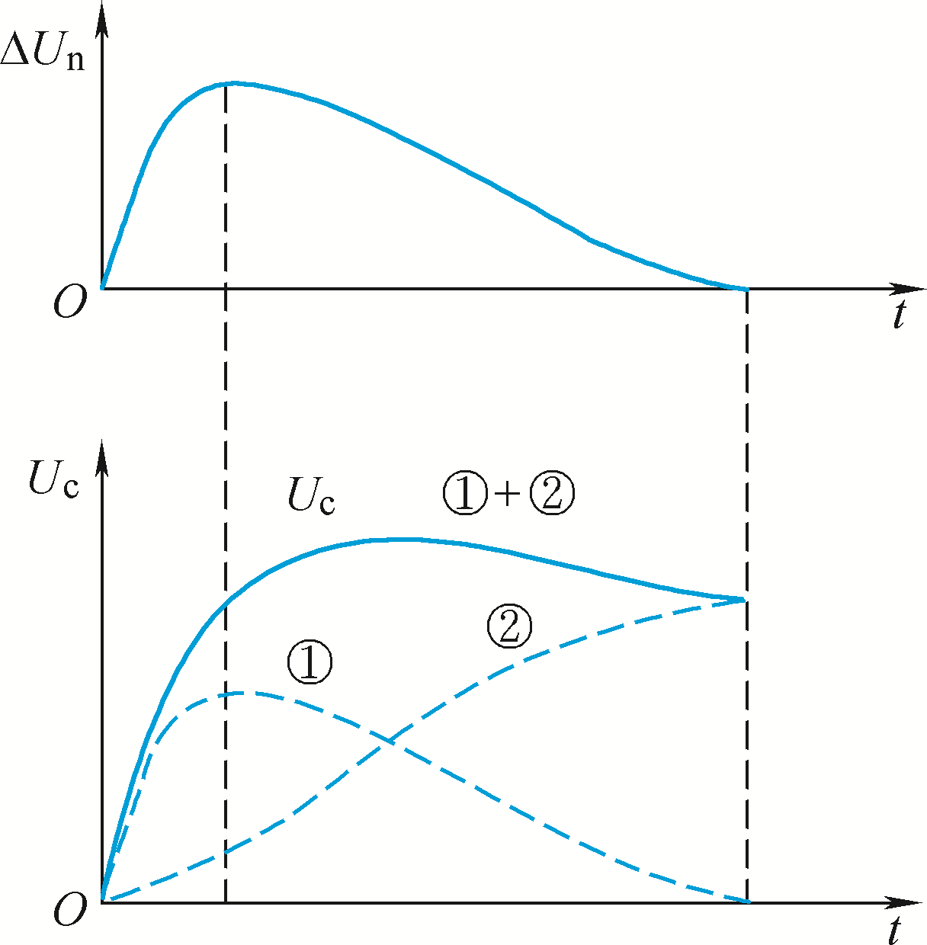
5.3 数字PI调节器
PI调节器的传递函数列出如下：
时域表达式为
K_{p} -比例系数，K_{I} -积分系数。

Slide 27
5.3 数字PI调节器-位置式算法
转换为差分方程，第k拍输出为
为位置式算法，由比例和积分两部分构成，利用当前误差、上一拍积分计算。
位置式PI调节器的结构清晰，P和I两部分作用分明，参数调整简单明了。

Slide 28
5.3 数字PI调节器-增量式算法
增量式算法只需要当前的和上一拍的偏差、上一拍输出即可计算输出值。
（5-18）

Slide 29
在数字控制算法中，要对u限幅，设置限幅值± u_{m}，当|u(k)|>u_{m}时，便以限幅值± u_{m}作为输出。
增量式PI调节器算法只需输出限幅。
位置式算法必须同时设积分限幅和输出限幅，积分限幅小于等于输出限幅。若没有积分限幅，积分项可能很大，将产生较大的退饱和超调。

Slide 30
数字PI调节器-减小退饱和超调
图5-7 只有输出饱和的位置式PI调节器

Slide 31
5.4数字控制器的设计
数字控制直流调速系统实际是一个模拟与数字混合的系统。
图5-1数字控制的双闭环直流调速系统原理图

Slide 32
5.4数字控制器的设计
间接设计法：采样频率足够高时，把混合系统近似地看成是模拟系统来设计调节器，再离散化。。需要注意保证采样不会对系统的最终性能产生明显影响。
电流环：一般都可以采用间接方法设计
转速环：一般都可以采用间接方法设计，在设计时考虑采样环节的影响可得到更好的动态性能。采样环节用一阶惯性环节近似。

Slide 33
5.4数字控制器的设计
工程设计方法设计转速调节器
电流环
零阶保持
图5-8用惯性环节近似零阶保持器的转速环动态结构图

Slide 34
5.5 数字控制的PWM可逆直流调速系统
主电路与驱动电路
检测调理电路
数字控制器
辅助
（通信，故障）

